Slide 1
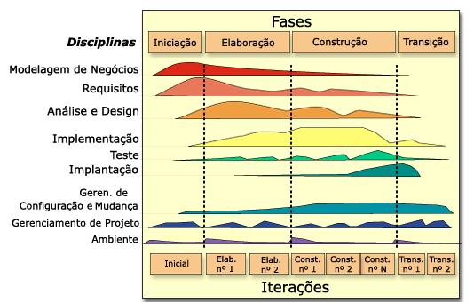
Processo unificado
Prof. Raul Sidnei Wazlawick
UFSC-CTC-INE
Notes:
Esta Foto de Autor Desconhecido está licenciado em CC BY-SA

Slide 2
Conteúdo
Caracterização do UP
Fases do UP
Implementações
RUP
EUP
RUP-SE
OUM
DAD
OpenUP

Slide 3

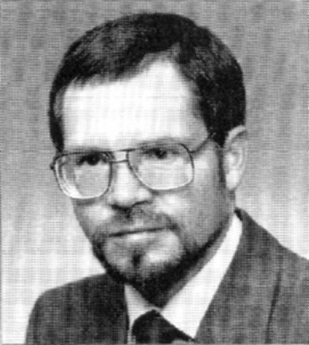
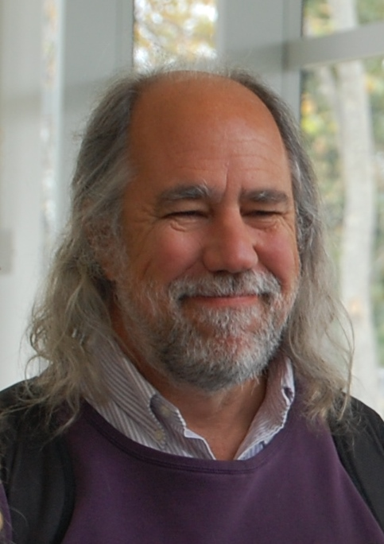
Processo unificado (UP)
Jacobson, Booch, & Rumbaugh, década de 1990.
Notes:
Esta Foto de Autor Desconhecido está licenciado em CC BY-ND
Esta Foto de Autor Desconhecido está licenciado em CC BY-AS
https://alchetron.com/James-Rumbaugh

Slide 4
Caracterização
É dirigido por casos de uso.
É centrado na arquitetura.
É iterativo e incremental.
É focado em riscos.

Slide 5
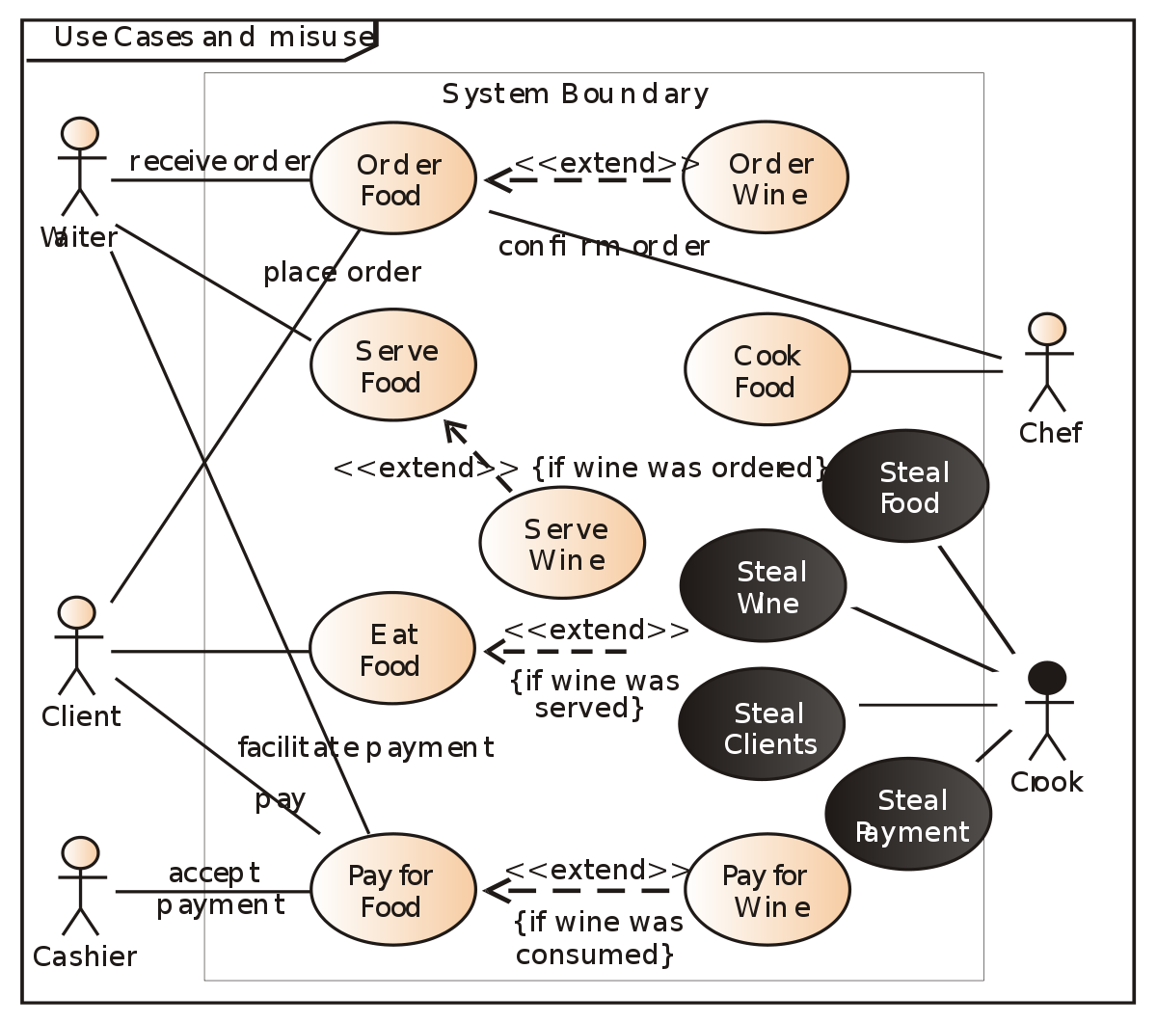
Dirigido por casos de uso
Notes:
Esta Foto de Autor Desconhecido está licenciado em CC BY-SA

Slide 6
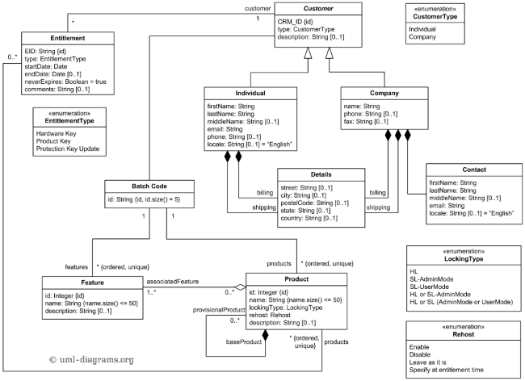
Centrado na arquitetura
Notes:
Esta Foto de Autor Desconhecido está licenciado em CC BY

Slide 7
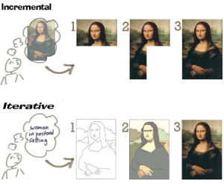
Iterativo e incremental
Notes:
Esta Foto de Autor Desconhecido está licenciado em CC BY

Slide 8
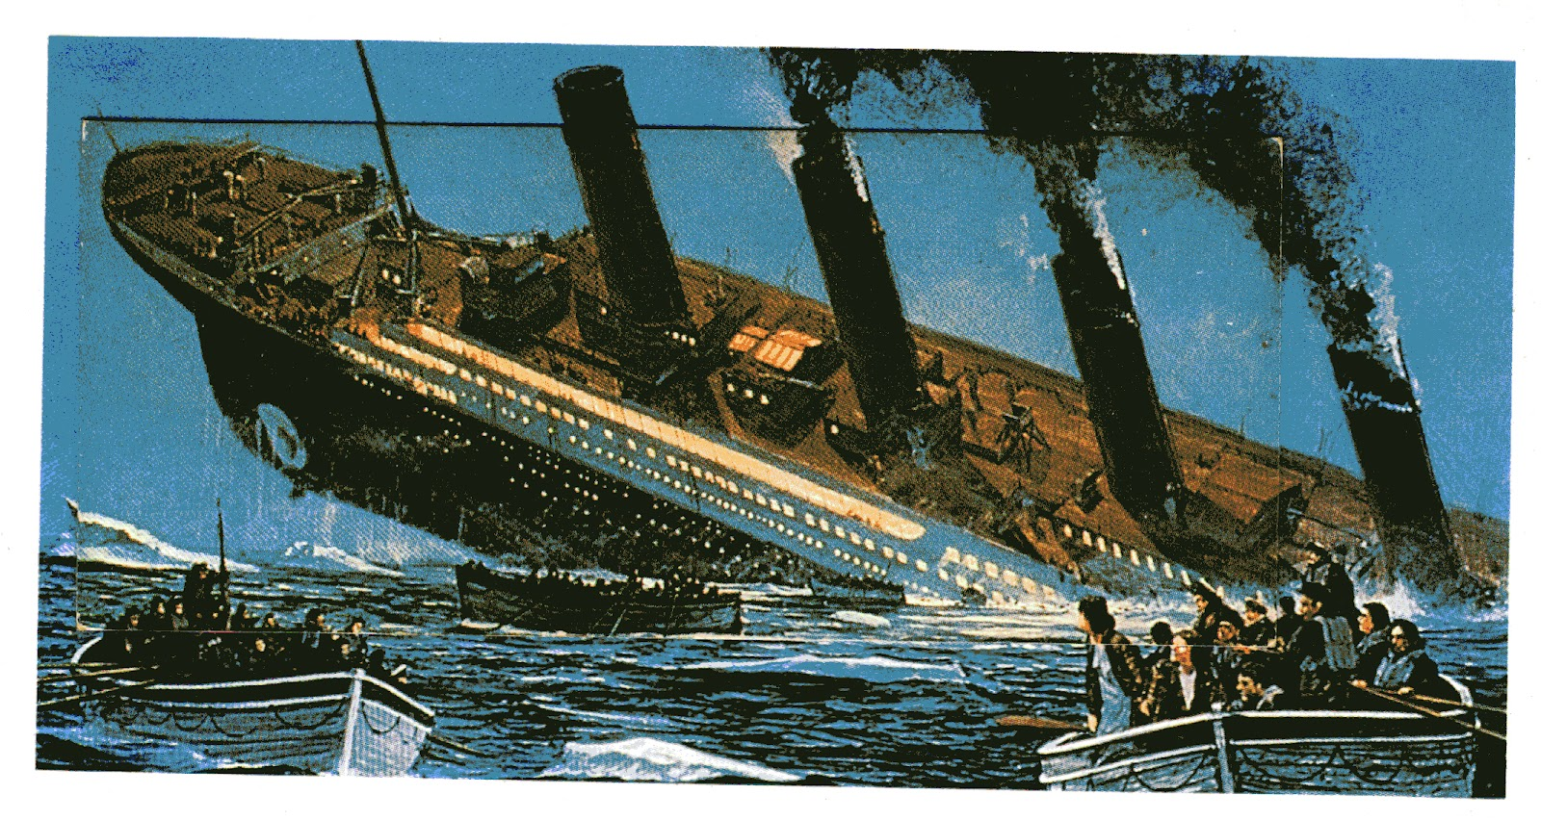
Focado em riscos
Notes:
Esta Foto de Autor Desconhecido está licenciado em CC BY-SA-NC

Slide 9
Fases do UP

Slide 10

Concepção Marco LCO - Lifecicle Objective Milestone.
Notes:
Esta Foto de Autor Desconhecido está licenciado em CC BY-ND

Slide 11
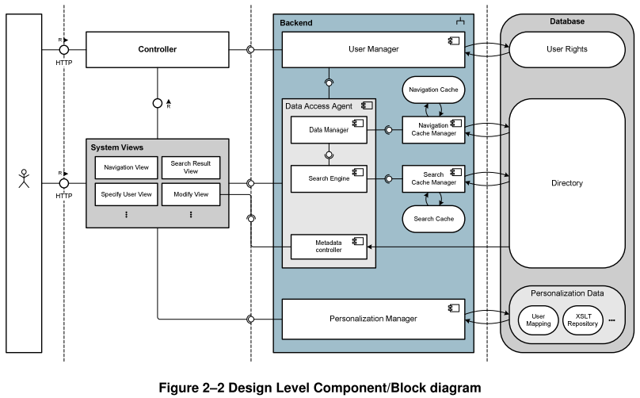
Elaboração Marco LCA - Lifecicle Architecture Milestone
Notes:
Esta Foto de Autor Desconhecido está licenciado em CC BY-SA

Slide 12
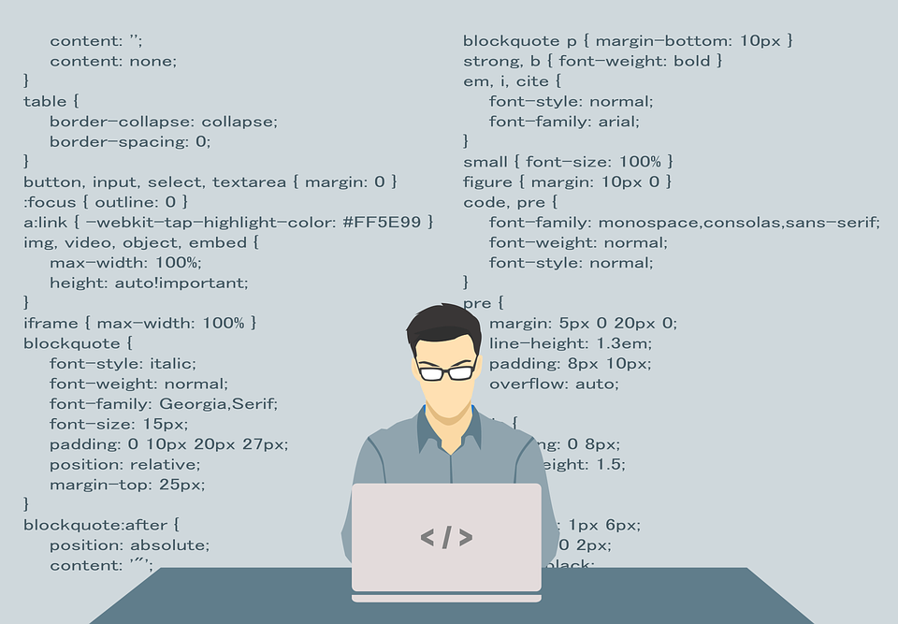
Construção Marco IOC - Initial Operational Capability Milestone

Slide 13
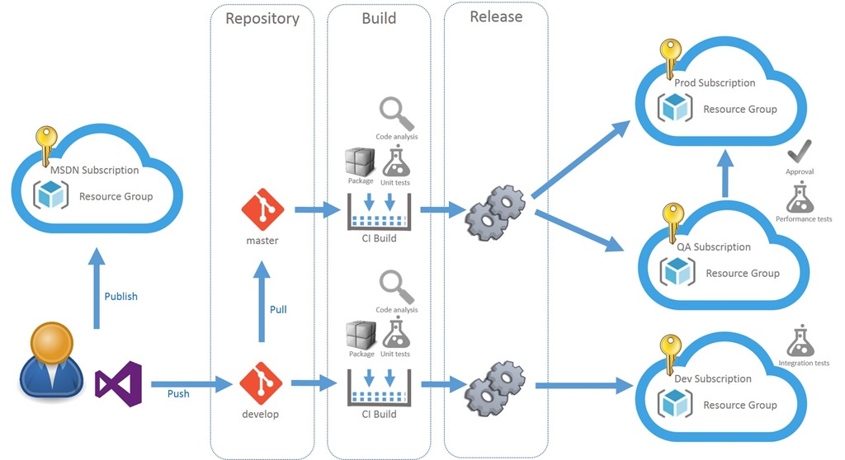
Transição Marco PR - Product Release Milestone
Notes:
Esta Foto de Autor Desconhecido está licenciado em CC BY

Slide 14
Implementações do UP
RUP – Rational Unified Process
EUP - Enterprise Unified Process
RUP-SE - Rational Unified Process–Systems Engineering
OUM - Oracle Unified Method
DAD – Disciplined Agile Delivery
OpenUp - Open Unified Process

Slide 15
RUP – Rational Unified Process
Base filosófica:
Desenvolver iterativamente tendo o risco como principal fator de determinação de iterações
Gerenciar requisitos
Empregar uma arquitetura baseada em componentes
Modelar software de forma visual com diagramas
Verificar a qualidade de forma contínua
Controlar as mudanças

Slide 16
Blocos de construção do RUP
Quem
O quê
Como
Quando

Slide 17
Papeis
Papeis de analista.
Papeis de desenvolvedor.
Papeis de testador.
Papeis de gerente.
Outros papeis.

Slide 18
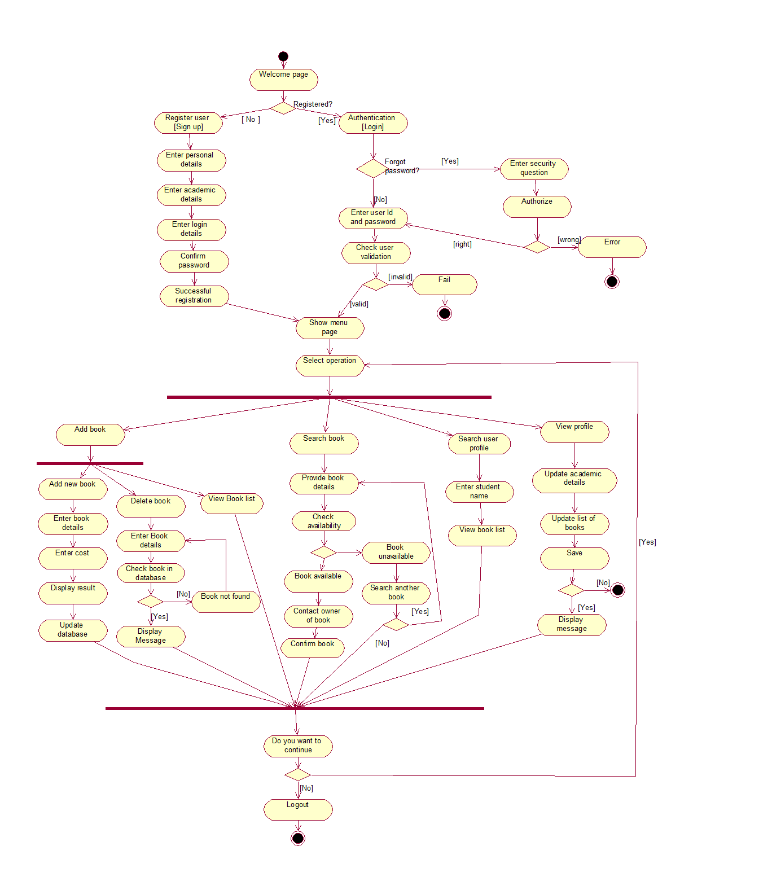
Atividades
Notes:
Esta Foto de Autor Desconhecido está licenciado em CC BY-SA

Slide 19
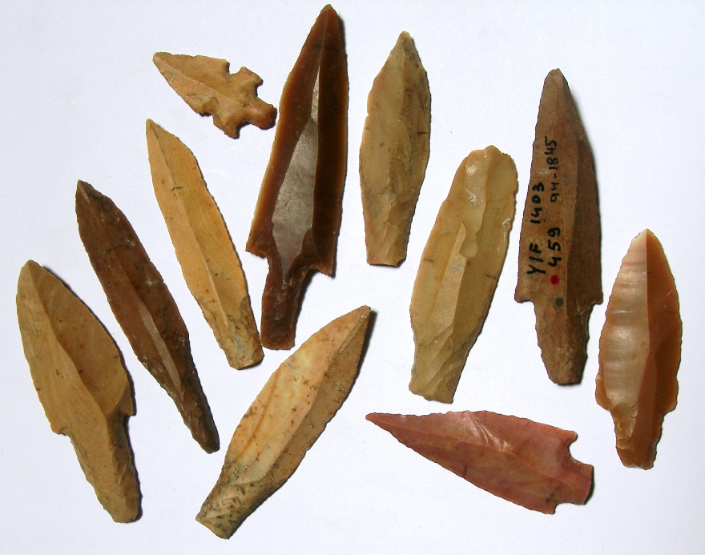
Artefatos
Notes:
Esta Foto de Autor Desconhecido está licenciado em CC BY-SA

Slide 20
workflow
Workflow núcleo (core)
Workflow detalhe
Planos de iteração

Slide 21
Outros elementos RUP
Procedimentos (guidelines)
Templates
Mentores de ferramenta

Slide 22
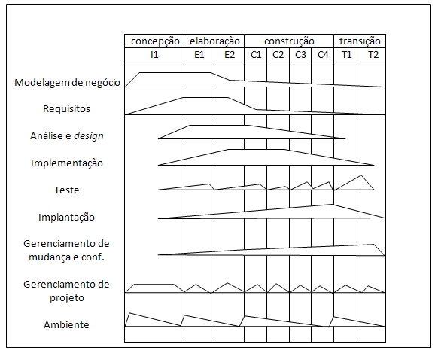
Disciplinas RUP
Notes:
Imagem do autor

Slide 23

Gerenciamento de projeto
Notes:
Esta Foto de Autor Desconhecido está licenciado em CC BY-SA-NC

Slide 24
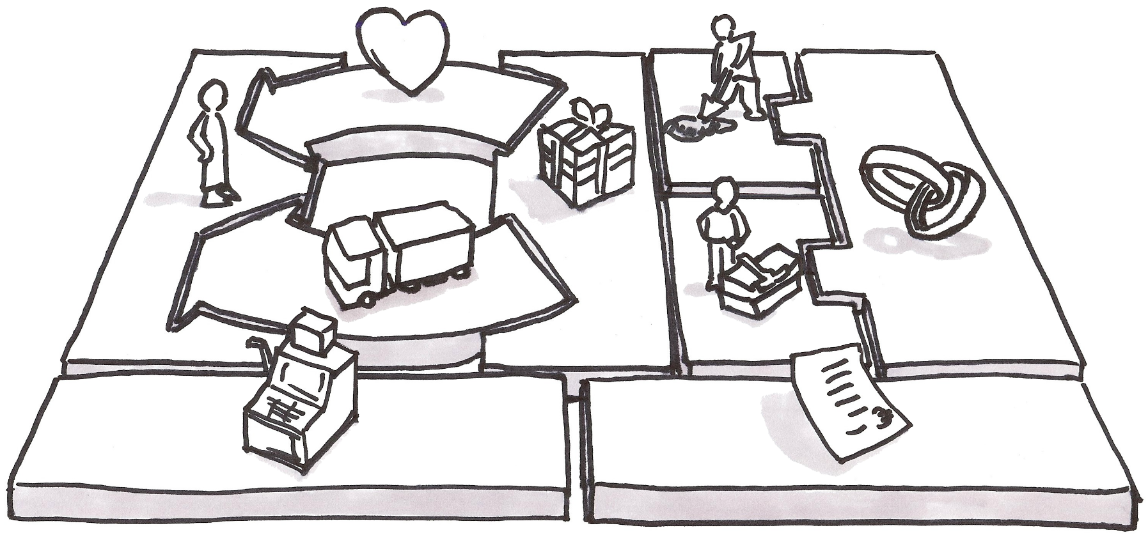
Modelagem de negócio
Notes:
Esta Foto de Autor Desconhecido está licenciado em CC BY-SA

Slide 25
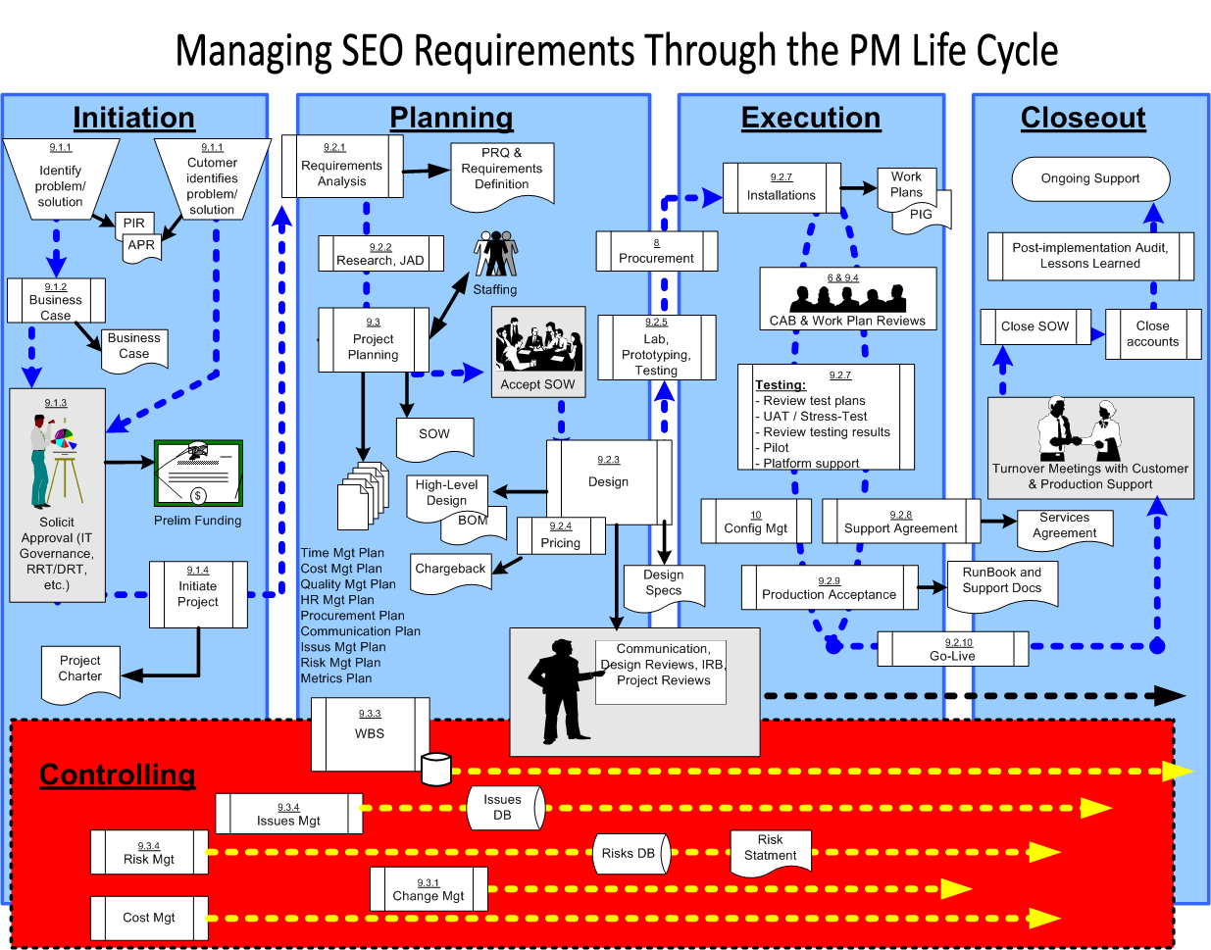
Requisitos
Notes:
Esta Foto de Autor Desconhecido está licenciado em CC BY-NC

Slide 26
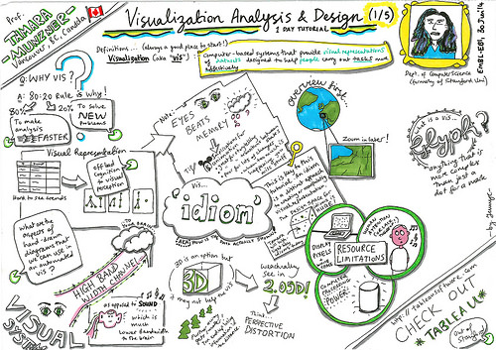
Análise e design
Notes:
Esta Foto de Autor Desconhecido está licenciado em CC BY

Slide 27

Implementação

Slide 28
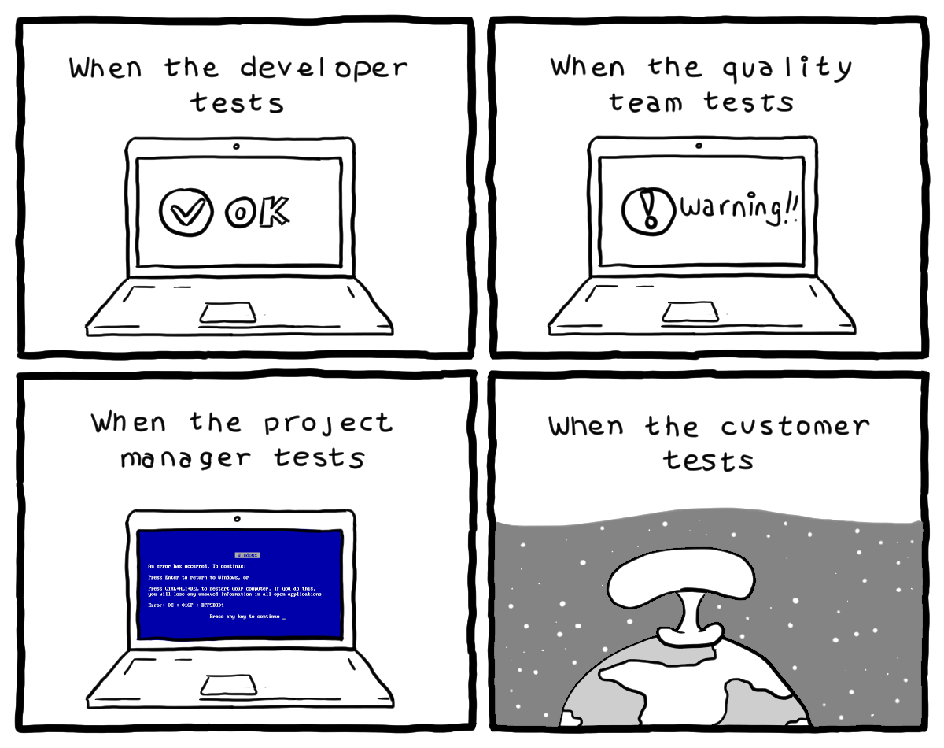
Teste
Notes:
Esta Foto de Autor Desconhecido está licenciado em CC BY-SA-NC

Slide 29
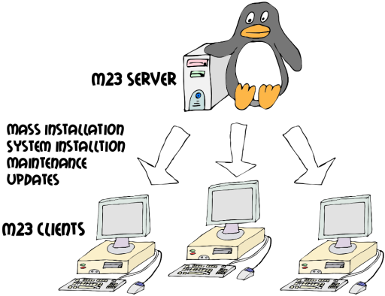
Implantação
Notes:
Esta Foto de Autor Desconhecido está licenciado em CC BY

Slide 30
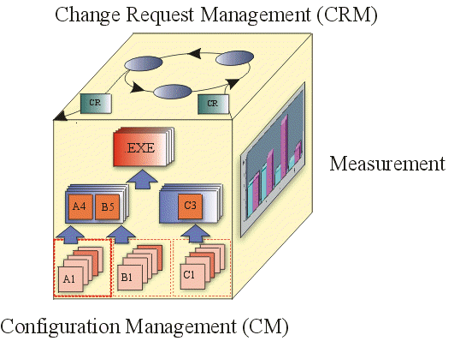
Gerenciamento de configuração e mudança

Slide 31

Ambiente
Notes:
Esta Foto de Autor Desconhecido está licenciado em CC BY-NC-ND

Slide 32
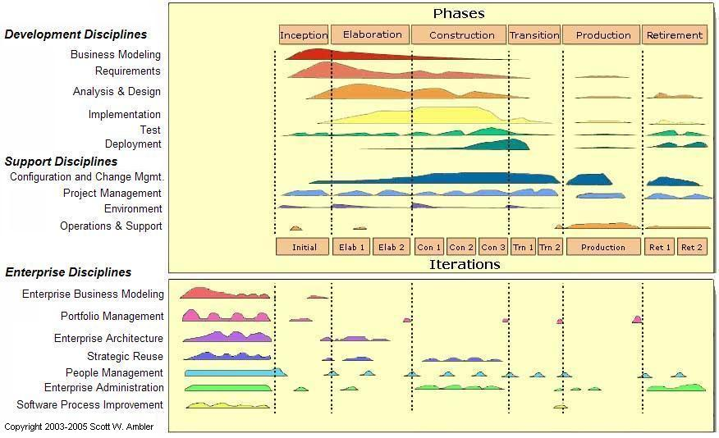
EUP – Enterprise Unified Process

Slide 33
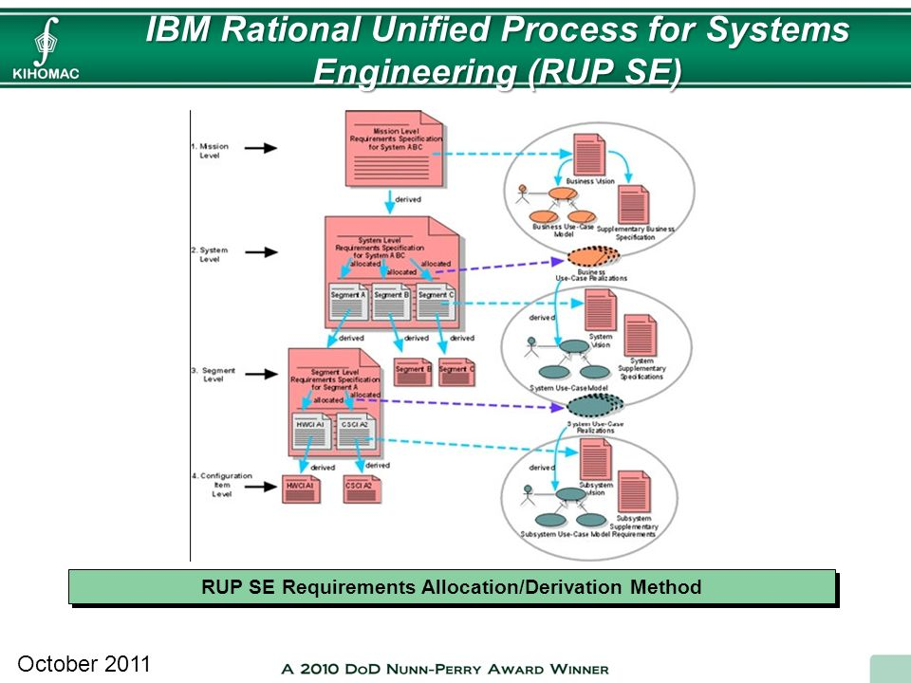
RUP-SE Rational Unified Process–Systems Engineering

Slide 34
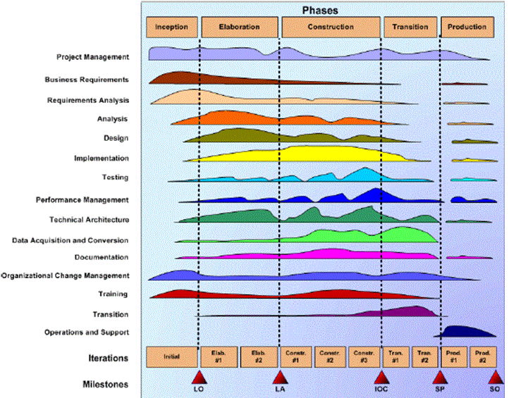
OUM – Oracle Unified Method

Slide 35
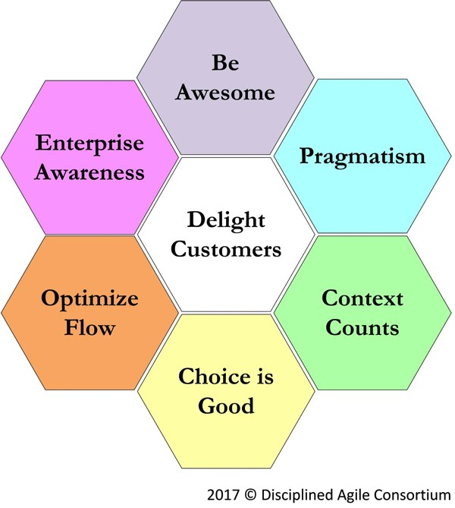
DAD – Disciplined Agile Delivery

Slide 36
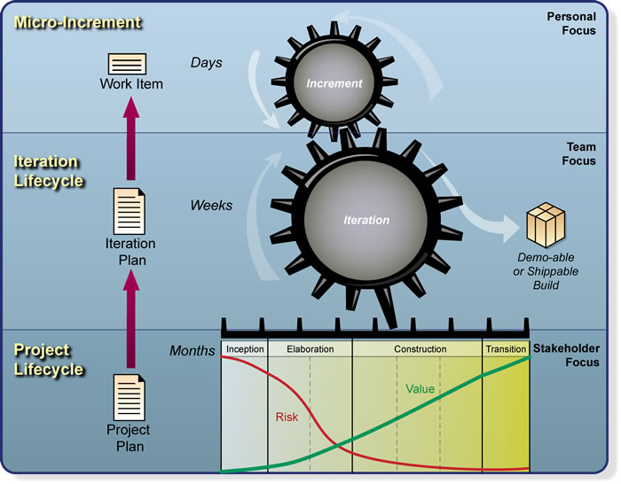
OpenUp – Open Unified Process

